Slide 1
VI Encuentro de empresas licitadoras españolas
PRAG 2021
Guía Práctica de los procedimientos contractuales para las acciones exteriores de la Unión Europea
Isabel FAJARDO SORIA
European Commission
DG International Partnerships
INTPA Unit R.4 - Legal Affairs

Slide 2
1. Introducción 2. Elementos prácticos 3. Principales novedades 4. Q&A

Slide 3
1
Introducción

Slide 4
¿Que es el PRAG?
Guía Práctica sobre los procedimientos contractuales para las acciones exteriores de la Unión Europea (DG INTPA, DG NEAR & FPI).
Proporciona asistencia práctica en la preparación y ejecución de contratos públicos y de subvención en el ámbito de las acciones exteriores.
Documento publico.

Slide 5
¿Que es el PRAG?
NO es aplicable (sección 1.2):
para contratos en los que la Comisión Europea actúa como órgano de contratación por cuenta propia. Estos contratos están recogidos en otras guías (Vademécum), elaboradas por la Dirección General de Presupuestos (DG BUDG).
para operaciones de protección civil y de ayuda humanitaria llevadas a cabo por la Dirección General de Protección Civil y Operaciones de Ayuda Humanitaria Europeas (DG ECHO).
a organizaciones internacionales y los organismos nacionales con los que existe un acuerdo para el uso de sus propios procedimientos.

Slide 6
¿Que es el PRAG?
Marco jurídico
Reglamento de 2018, sobre las normas financieras aplicables al presupuesto general de la Unión.
https://eur-lex.europa.eu/legal-content/EN/TXT/?uri=OJ:L:2018:193:TOC
Nuevo marco financiero plurianual (MFP) 2021-2027:
Neighbourhood, Development and International Cooperation Instrument – Global Europe (NDICI – GE)
European Instrument for International Nuclear Safety Cooperation (INSC)
Instrument for Pre-accession Assistance (IPA III)
Decision on the Overseas Association, including Greenland (OAD)
-
PRAG, anexo a2a1

Slide 7
2
Elementos prácticos

Slide 8
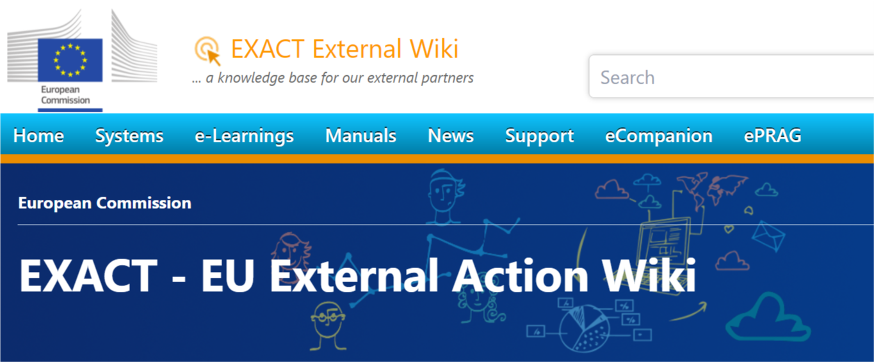
El PRAG es accesible vía
EXACT external wiki
ePRAG (2021)
eCompanion (v.13 - 26/11/2021)

Slide 9
EXACT - EU External Action wiki
Are you an Applicant?
Are you a Contractor or Expert?

Slide 10
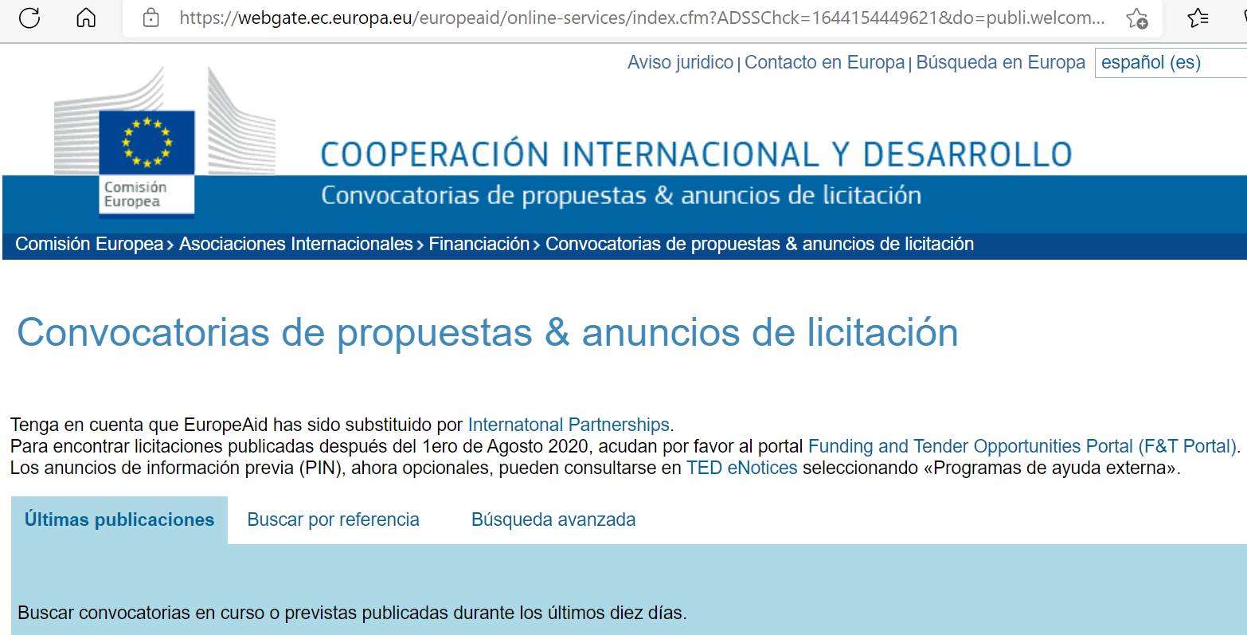
Funding & tender opportunities portal (F&T portal)
Centraliza la publicación de la oportunidades de financiación de la Comisión, incluyendo la acción exterior (Funding & tenders (europa.eu)).
Aplicable para licitaciones desde Agosto 2020 – PRAG 2020. La publicación de anuncios y pliegos de contratación se realiza en TED (Tenders Electronic Daily) y F&T portal.
Las subvenciones se publicarán en F&T en la primera mitad de 2022. Hasta entonces se publican en la web ‘International Partnerships calls for proposals and tenders’ anteriormente conocida como ‘EuropeAid’.

Slide 11
COVID-19 Q&A
https://ec.europa.eu/international-partnerships/system/files/covid-19-faq-impact-contractual-procedures_en.pdf

Slide 12
3
Principales novedades del PRAG 2021 para empresas licitadoras

Slide 13
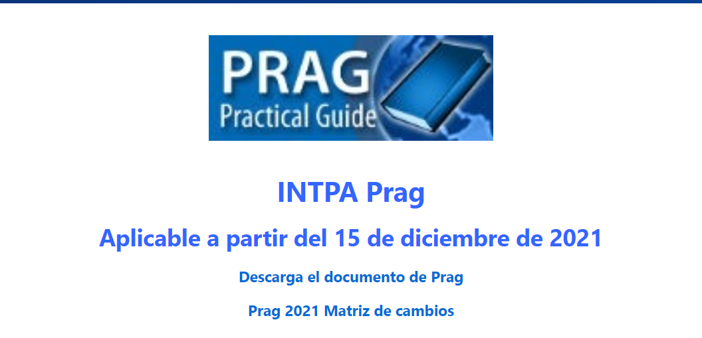
Nuevo MFP 2021-2027
Coexistencia anterior marco financiero plurianual (MFP) 2014-2020 y MFP 2021-2027.
El nuevo MFP 2021-2027 introduce cambios sustanciales con respecto a elegibilidad, norma de origen y desaparición de especificidades del FED.
Atención, el conjunto de normas aplicables dependerá del MFP que financie la acción.

Slide 14
Nuevo MFP 2021-2027
Reglas de nacionalidad y participación. Anexo A2a para MFP 2014-2020 y anexo A2a1 para MFP 2021-2027.
Origen de los bienes. Los bienes y materiales suministrados en el marco de un contrato público están plenamente desvinculados y pueden ser originarios de cualquier país (no se requiere ninguna declaración de origen).
(Para los procedimientos de adjudicación en el marco del MFP 2014-2020, salvo excepción, todos los bienes que vayan a suministrarse en virtud de un contrato de suministros estarán sujetos a las normas de origen, así como los materiales, bienes y componentes que se incorporarán o formarán parte de las obras permanentes en virtud de un contrato de obras.)

Slide 15
eSubmission accesible via «Funding and Tenders Opportunities» (F&T portal)
eSubmission permite que los operadores económicos presenten electrónicamente las solicitudes de participación o las ofertas de forma estructurada y segura.
Por el momento, e-Submission admite los siguientes procedimientos de contratación únicamente en GESTION DIRECTA:
· Procedimientos abiertos
· Procedimientos restringidos
· Procedimientos negociados sin publicación previa de un anuncio de licitación
Entrada en vigor: primer trimestre 2022

Slide 16
eSubmission – PIC registration
Solicitud de participación u oferta. Los operadores económicos deberán inscribirse en el registro en línea de la Comisión Europea Registro de participantes - un registro en línea de organizaciones que participan en las convocatorias de licitaciones o propuestas de la UE.
En el caso de consorcios, las solicitudes de participación deberán hacerse a través de una presentación en grupo que requiere que cada miembro del grupo se inscriba en el registro de participantes.
Al inscribirse, cada organización obtiene un código de identificación de participante (PIC, número de nueve dígitos), que sirve de identificador único en el citado registro. Los operadores económicos que ya estén inscritos en el registro de participantes deberán utilizar de nuevo los PIC de que dispongan cuando preparen las ofertas en eSubmission.
Contratos en curso. Las DGs INTPA, DG NEAR y el FPI están en proceso de migración de la gestión de sus contratos a un portal en línea. El PIC será esencial para gestionar los contratos en curso.

Slide 17
eSubmission – PIC validation
Corresponde al órgano de contratación solicitar la validación jurídica y financiera de los datos (validación PIC) de cualquier organización que presente una solicitud a través de eSubmission.
Los servicios de validación de la Agencia Ejecutiva europea de Investigación (REA) validaran el PIC. La solicitud de documentos justificativos no implica en modo alguno que la organización haya sido seleccionada en un procedimiento de contratación. Todas las comunicaciones con los servicios de validación de la UE de REA se realizarán a través del portal F&T.
Elementos esenciales para la validación del PIC:
Verificación de la existencia legal de la entidad;
Validación del ‘legal entity appointed representative (LEAR)’;
Validación de la cuenta bancaria;
(Validación de la capacidad financiera: opcional).
Atención: los documentos presentados durante el procedimiento pueden solaparse con los solicitados por REA. La entidad solo tendrá que facilitar los documentos una vez a REA. Cuando se valide su PIC, puede reutilizarlo para cualquier oportunidad de financiación de la UE.

Slide 18
Firma electrónica cualificada (QES)
La firma electrónica cualificada (QES) es una norma que procede del Reglamento eIDAS [Reglamento (UE) n.º 910/2014144] y está reconocida como equivalente digital a la firma manuscrita (también conocida como «tinta azul») en todos los Estados miembros de la UE.
Para asegurarse de que utiliza una firma electrónica cualificada conforme con el Reglamento eIDAS, debe verificar que tanto el proveedor de servicios como el servicio utilizado para la generación de certificados cualificados están incluidos en la lista de confianza de la UE.
Compruebe la validez de su certificado con una de estas herramientas:
Herramienta de validación DSS Demonstration, disponible en https://ec.europa.eu/cefdigital/DSS/webapp-demo/validation, para comprobar la validez de un certificado indicando el número y el tipo de firmas válidas en un documento.
Adobe Acrobat Reader: https://helpx.adobe.com/es/acrobat/using/validating-digital-signatures.html
Puede consultar el navegador de las listas de confianza de la UE para comprobar si el proveedor de una firma electrónica y el servicio de confianza que presta forman parte de la lista de confianza de la Unión Europea: https://webgate.ec.europa.eu/tl-browser/#/

Slide 19
Aclaración del estatus de los expertos en los contratos de servicios
Los expertos son personal del contratista, sin importar la relación contractual que exista con el contratista.
Si los expertos no están directamente contratados o empleados por el contratista, sino a través de un tercero, se aclara que éste es un subcontratista (sujeto a todas las obligaciones definidas en el artículo 4 de las condiciones generales del contrato de servicios).
Consulte los anexos b8b b8e, b8d y b8o7.

Slide 20
Documentos justificativos
En los procedimientos restringidos y abiertos, estos documentos justificativos serán solicitados a los licitadores en la fase de evaluación y los verificará el órgano de contratación antes de la adjudicación del contrato al posible adjudicatario.
En el caso de los procedimientos de adjudicación de servicios, las pruebas documentales de la capacidad financiera y económica, así como de la capacidad técnica y profesional con arreglo a los criterios de selección especificados en la información adicional sobre el anuncio de licitación (anexo A5f) deberán presentarse en la fase de evaluación, a petición del órgano de contratación.
En lo que se refiere a los contratos de suministros, solo los adjudicatarios deberán facilitar pruebas documentales para corroborar la información presentada en la oferta antes de la adjudicación del contrato.
En el caso de los contratos de obras, sin embargo, las pruebas documentales deberán presentarse según lo dispuesto en el expediente de licitación.

Slide 21
Consejos
Grupos LinkedIn para consultorías (no respaldados/avalados por la UE):
1. EC-EuropeAid-Framework-Contracts-Projects
https://www.linkedin.com/groups/2953810
2. Technical Assistance Consultancy Network; EU, Worldbank, Calls, Grants, International Development
https://www.linkedin.com/groups/82619/profile
3. Platforma (European local and regional authorities in development): http://www.platforma-dev.eu/

Slide 22
4
¿Preguntas?

Slide 23
GRACIAS
© European Union 2020
Unless otherwise noted the reuse of this presentation is authorised under the CC BY 4.0 license. For any use or reproduction of elements that are not owned by the EU, permission may need to be sought directly from the respective right holders.

